Slide 1
تاریخچه
جالب است بدانیم که پنجره ها از ابتدا به این شکلهای مستطیل ، مربع و گاه دایره ای بزرگ از جنس چوب ، فلز و یا پی وی سی که در همه انواع ساختمانها تقریبا به یک شکل شده اند نبوده اند و دوران مدیدی را گذرانده اند تا به شکل و کاربرد کنونی رسیده اند . با دقت بیشتر می بینیم که پنجره های ساختمانهای کنونی نیز نسبت به پنجره های ساختمانهای قدیمیِ چند دهه پیش که کماکان به جا مانده اند با ساختار چوبی و شیشه های تکه تکه و کوچک و رنگی که نور آفتاب را با رنگهای مختلف به داخل می فرستادند یا پنجره های بزرگ آهنی و چوبی که بنا به قدمت و محل و نوع ساختمان شکل خاصی داشته اند تغییرات زیادی کرذه اند و با وجود آنکه کاربرد آنها در انتقال نور و هوا به داخل ساختمان ثابت مانده اما از رویکرد زیبایی به رویکرد محافظت از گرما و سرما و سر و صدا و گرد وخاک تغییر یافته اند.
در دوران های گذشته نیز پنجره ها ساختار های مختلفی را طی کرده اند و رویکردها و کاربرد های متفاوتی داشته اند.

Slide 2
انواع پنجره از نظر مصالح قاب
پنجره های چوبی
پنجره های فلزی (آهنی و آلومینیومی)
پنجره های کامپوزیت ( فایبر گلاس، PVC و UPVC)

Slide 3
پنجره های چوبی
چوب به عنوان نخستین ماده اولیه ای که بشر برای ساخت درب و پنجره مورد استفاده قرار داده است به سبب زیبایی و اصالت منحصر به فرد خود همواره جایگاه خود را در این صنعت حفظ کرده است. از زمان تولید پنجره های اولیه تا کنونتکنولوژی فرآوری و کاربرد چوب همیشه در حال رشد بوده است. ویژگی های پنجره های تمام چوب فرآوری شده تا به حدی پیشرفت داشته که می توان موارد زیر را در این باره نام برد:
قابلیت ساخت به صورت دو جداره، زیبایی، طول عمر بالا، عایق حرارت - جلوگیری از اتلاف انرژی، عایق صوت، عایق در برابر عبور ذرات گرد و غبار و آلودگی هوا، عایق در برابر نفوذ آب، بی نیاز از رنگ، قابل شستشو، مقاوم در برابر نور آفتاب و حرارت، نصب و تعویض آسان، قابل استفاده در انواع شرایط آب و هوایی

Slide 4
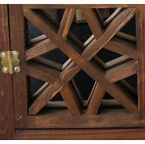
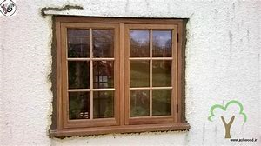

Slide 5
پنجره های فلزی
در میان انواع فلزهای موجود عناصر آلومینیوم و آهن برای ساخت و ساز پنجره ها در صنعت ساختمان مورد استفاده قرار می گیرند.

Slide 6
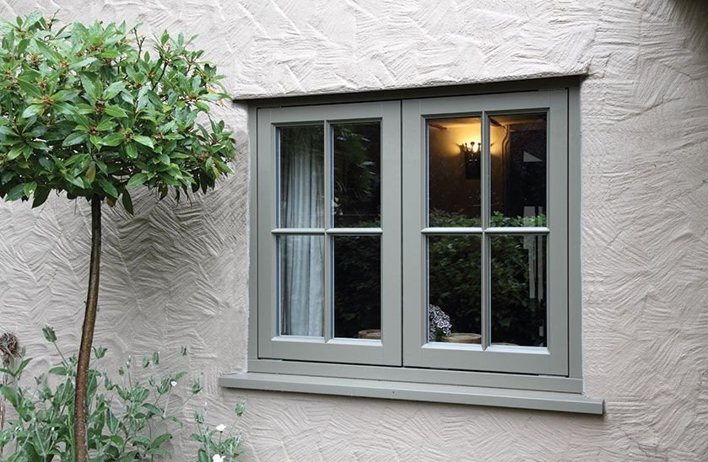

Slide 7
پنجره های آلومینیمی
پنجره های آلومینیمی دارای عمر بیشتری نسبت به چوب بوده و همچنین سبک تر و نازکتر است. حمل و نصب ساده تری نیز دارد. هرچند می توان شیشه این پنجره ها را دوجداره ساخت، اما از آنجا که بدنه قاب این نوع پنجره ها عایق نبوده و در نتیجه گرما را هدر می دهد و سرما را به فضای داخلی راه داده و عرق می کند، عملا خواص کامل پنجره های دوجداره را ندارند. آلومینیم یک فلز بوده و در مقابل خوردگی و زنگ زدگی آسیب پذیر است و به مرور زمان آسیب پذیرتر می شود. تورفتگی و خراش خوردگی آلومینیم قابل تعمیر نبوده و باید کلا تعویض گردد. گوشه های درب ها و پنجره های آلومینیمی به صورت مکانیکی به یکدیگر متصل می شوند که باعث آسیب پذیری آن در برابر تغییر شکل خواهد بود

Slide 8
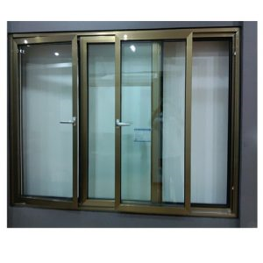
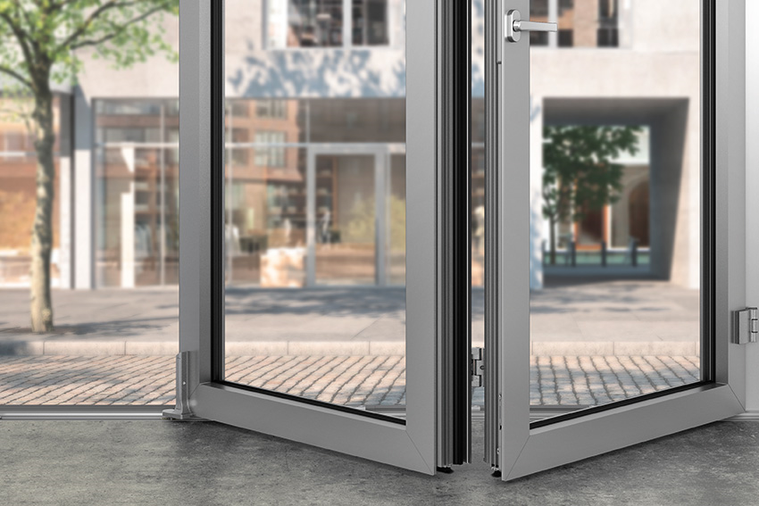

Slide 9
پنجره های آهنی
پنجره های آهنی نیز به صورت دوجداره قابل ساخت می باشند. حسن آنها قیمت مناسب تر، قابل ترمیم بودن (مثلا در صورت شکستگی لولاها) و رنگ پذیری مناسب می باشد. اما همان مشکلات عایقی پنجره های آلومینیومی را داراست. به علاوه درزگیری آن نیز معمولا به درستی قابل انجام نبوده و در هنگام بارندگی باعث نفوذ آب از اطراف به داخل پنجره می شود. زنگ زدگی به مرور زمان از دیگر مشکلات این نوع پنجره ها می باشد.

Slide 10
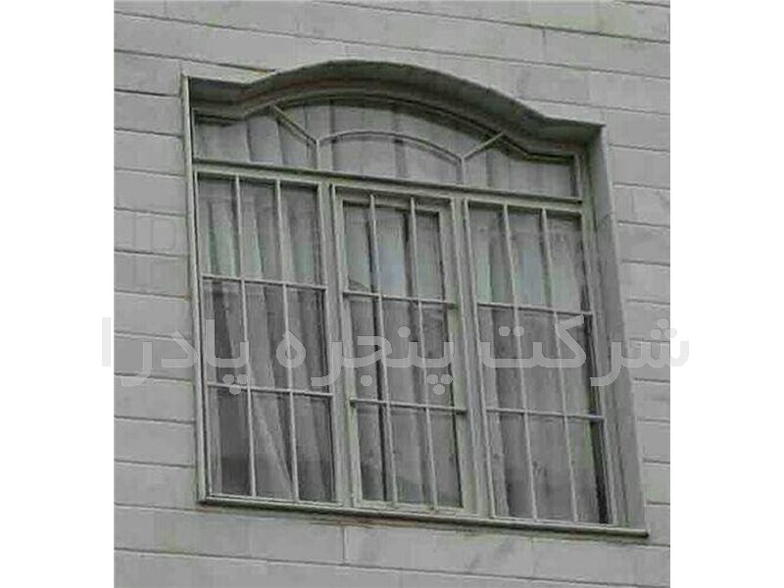
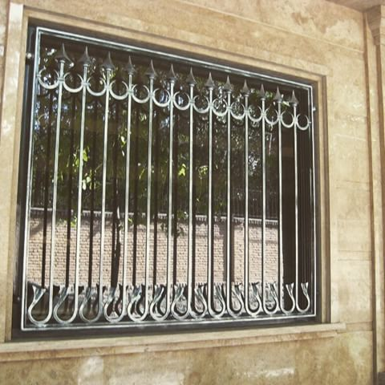

Slide 11
پنجره های کامپوزیت ( ترکیبی)
در مقایسه با دیگر مصالح ساختمانی کامپوزیت ها که محصول فرآیندهای شیمیایی هستند، انتخاب های نو و تازه ای خواهند بود. ساخت قاب های پنجره ها نیز از پیشرفت تکنولوژی در این عرصه بی بهره نمانده است. در اینجا به نمونه ای از این مصالح ترکیبی شمیای اشاره خواهیم کرد. امروزه این کامپوزیت ها با روکش چوب نیز در بازار ارائه می شوند.

Slide 12
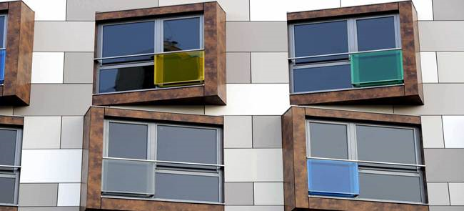
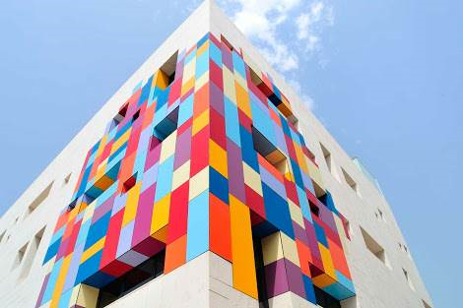

Slide 13
پنجره های فایبر گلاس
کامپوزیت های پلیمری یا فایبرگلاس یکی از انواع مصالحی است که برای ساخت پنجره ها نیز از آن استفاده می شود. فایبر گلاس، کامپوزیتی از الیاف شیشه با مواد پلیمری است که از پشم شیشه به عنوان ماده تقویت کننده و از مواد پلیمری به عنوان مواد زمینه استفاده می‌شود. مهمترین ویژگی های و پنجره فایبر گلاس عبارت اند از:
وزن بسیار سبک، عدم نیاز به تقویت فلزی به علت استحکام و مقاومت بالا، عایق صوتی بسیار عالی، طول عمر و مقاومت زیاد، مقاوم در برابر خوردگی، مقاوم در برابر آتش، مقاوم در برابر اشعه ماوراء بنفش خورشید، مقاوم در برابر فشار ناشی از زلزله، عایق حرارتی بسیار عالی، عدم ایجاد صدا به هنگام وزش باد و طوفان، ضریب ایمنی بالا در برابر سرقت، قابل تولید در رنگ های متنوع و زیبا، باز و بسته شدن آسان به علت انبساط بسیار کم.

Slide 14
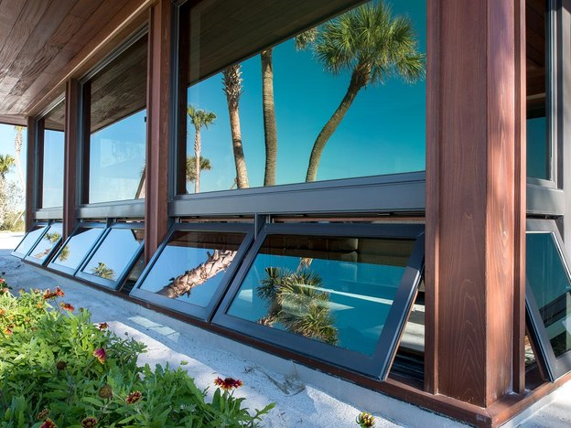
پنجره فایبر گلاس سایبانی

Slide 15
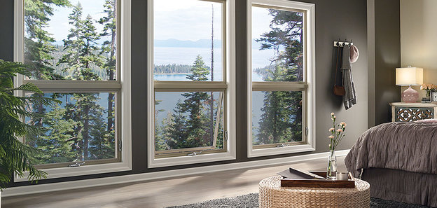
پنجره درب دار فایبرگلاس

Slide 16
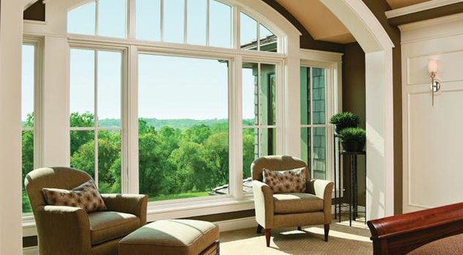
پنجره فایبرگلاس با چهارچوب سفارشی

Slide 17
پنجره های PVC و UPVC
PVC و UPVC پلیمرهایی هستند که در فرمول شیمیایی با همدیگر متفاوتند. PVC ها نسبت به UPVCها مواد سخت تری هستند و تحمل دمای کمتری دارند. در صنعت پنجره سازی از این پلیمرها برای ساخت قاب پنجره ها استفاده می شود. از جمله ویژگی های پنجره های UPVC می توان موارد زیر را نام برد:
به آسانی قابل شستشو هستند، صرفه جویی در مصرف انرژی: پروفیل های یو پی وی سی از هدر رفتن ۳۰ درصد انرژی در درون ساختمان از طریق پنجره ها جلوگیری می شود، تنوع رنگ و عدم نیاز به رنگ آمیزی، عایق صدا (همراه شیشه های دو جداره یا چند جداره)، عایق دما، عایق در مقابل الکتریسیته، ضد اشتعال و حریق بوده و باعث تشدید آتش سوزی نمی شود.

Slide 18
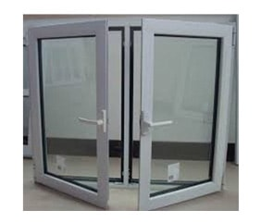
نحوه باز و بسته کردن انواع پنجره ها
پنجره لولایی با یراق تک حالته و فرانسوی:
این پنجره لولایی بوده و فقط در یک حالت باز می شود.

Slide 19
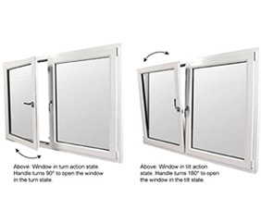
پنجره دو حالته
این نوع پنجره لولایی بوده و در دو حالت باز میشود

Slide 20
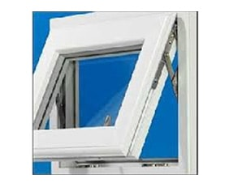
پنجره کلنگی :
منحصرا در پنجره های لولایی از باز شوی کلنگی می توان استفاده کرد. بازشو کلنگی به صورت چفت و زبانه بوده و فاقد دستگیره می باشد. باز شدن آن فقط از بالا یا فقط از پایین امکان پذیر است.
برای باز کردن این نوع پنجره، ابتدا چفتی پنجره را به سمت پایین کشیده تا چفت از زبانه بیرون آمده و پنجره حدود ۴۰ سانتی متر باز می شود.

Slide 21
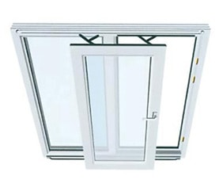
پنجره کشویی
دراین نوع باز شو نیز اگر دستگیره رو به پایین باشد پنجره قفل می باشد.

Slide 22
پنجره های دوجداره( (Upvc
مزایای پنجره های دوجداره (Upvc)
در و پنجره های (Upvc) طی سالیان اخیر یکی از رایج ترین و پرآوازه ترین انواع پنجره بوده اند و در کمتر از یک دهه حضور فعال در ایران گوی سبقت را از سایر انواع در و پنجره ربوده اند.

Slide 23
مزایای پنجره 2 جداره:
۱- دوام و استحکام بالا
۲- ثبات رنگ
۳- تنوع رنگی نامحدود
۴- عایق بندی
۵- امکان استفاده از شیشه های چندجداره
۶- افزایش ضریب امنیتی
۷- تنوع بسیار بالا در بازشو ها
۸- امکان استفاده از یراق آلات الکترونیکی
۹- امکان ساخت و اجرای همه اشکال هندسی بدون محدودیت
۱۰- قابلیت بازسازی و تعویض پنجره های قدیمی

Slide 24
ساختار پنجره دوجداره:
اساس پنجره دوجداره، شیشه دوجداره آن می باشد. سیستم شیشه دو جداره شامل دو یا چند لایه شیشه که به طور موازی در فواصل مساوی از یکدیگر قرار گرفته اند و توسط اسپیسر در دور تادور آن ، از هم جدا شده اند. فضای بین شیشه ها را می توان با هوا یا گاز آرگون (عایق حرارتی) وهمچنین گازSF6 (عایق صوتی) و یا ترکیبی از هردو با فشاری تقریبا معادل فشار هوا پر نمود. در شیشه های دو جداره غالباً از اسپیسرهای آلومینیمی استفاده می شود که درون اسپیسر را با ماده رطوبت گیر (سیلیکا ژل) پر می کنند که این ماده سبب جذب رطوبت هوای مابین دو شیشه می گردد و توسط مواد درزگیر مناسب ، کاملاً آب بندی شده است.

Slide 25
اجزای اصلی پنجره‌های عایق:
1-قاب و بازشو پنجره
2-شیشه سه جداره
3-لاستیک درزگیر
4-پروفیل گالوانیزه بعنوان استراکچر پنجره

Slide 26
مزایای پنجره‌های سه جداره:
1-عایق مناسب در برابر گرما و سرما
2-مانع نفوذ گرد و غبار ، دود و آلودگی های محیطی
3-عایق صوت تا 55 دسیبل
4-تنوع اشکال بازشو و شکل پذیری متناسب با معماری و فضای ساختمان
5-مقاوم در برابر نور خورشید
6-مقاوم در برابر خوردگی و پوسیدگی
7-قابلیت نصب یراق آلات استاندارد

